Slide 1
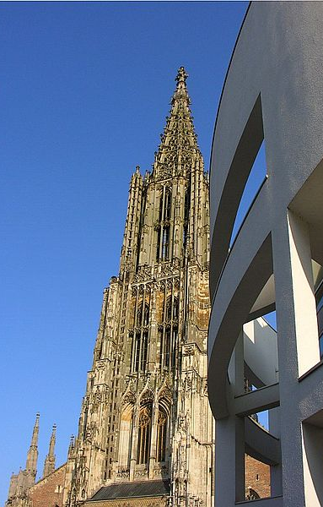


Ringvorlesung
Universität Ulm
Vom Erkunden psychischer Erkrankung –
keine Abgründe der Seele
Thomas Becker
Klinik für Psychiatrie und Psychotherapie II
der Universität Ulm am Bezirkskrankenhaus Günzburg

Slide 2
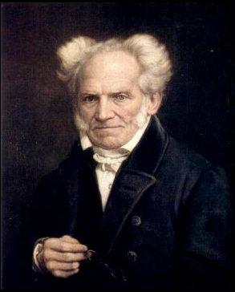
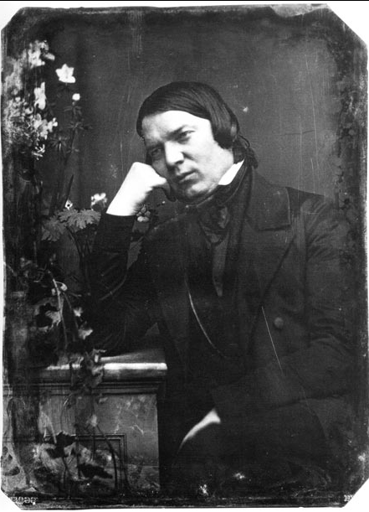
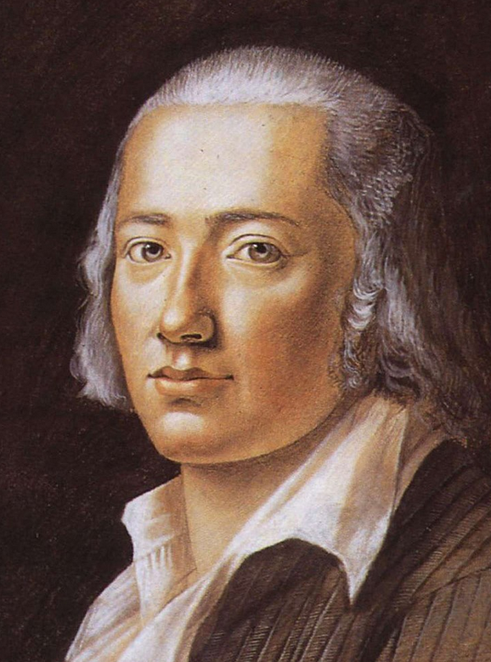
Historische Persönlichkeiten
Arthur Schopenhauer
1788 – 1860
(Wikipedia ©)
Friedrich Hölderlin
1770 – 1843
(Wikipedia ©)
Robert Schumann
1810 – 1856
(Wikipedia ©)

Slide 3


Slide 4
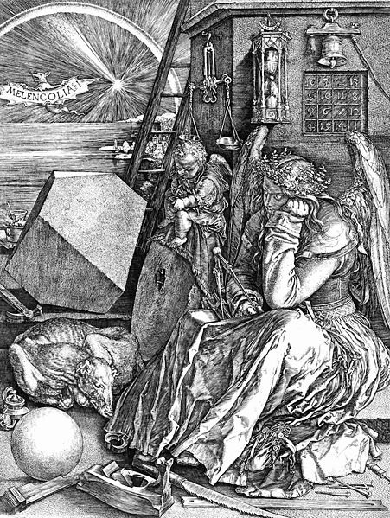
Albrecht Dürer
Melencolia I
1514
Melancholie als Voraussetzung/Preis für Kreativität?
(http://de.wikipedia.org/wiki/
Melencolia_I)

Slide 5
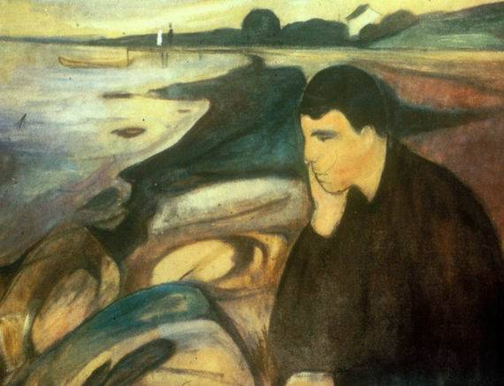
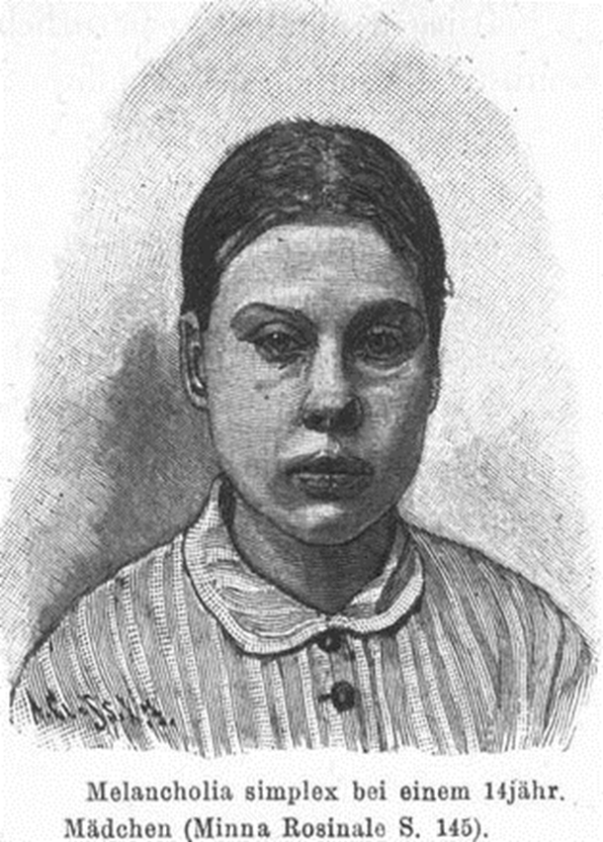

Slide 6
Leitthemen
Häufigkeit psychischer Erkrankungen
Wie werden bei psychischen Erkrankungen Diagnosen gestellt?
Auslöser: Armut
Auslöser: Kritische Lebensereignisse
Suizidalität: Abgrund der Seele?
Professionelle Abgründe: Psychiater als Täter
Stigma
Psychiatrisches Denken und Psychiatriereform

Slide 7
Leitthema 1
Häufigkeit psychischer Erkrankungen
Merksatz:
Psychische Erkrankungen sind häufig, eine Zunahme über die Zeit ist nicht belegt, die Inanspruchnahme von Hilfe (und damit die institutionelle Prävalenz) hat zugenommen

Slide 8
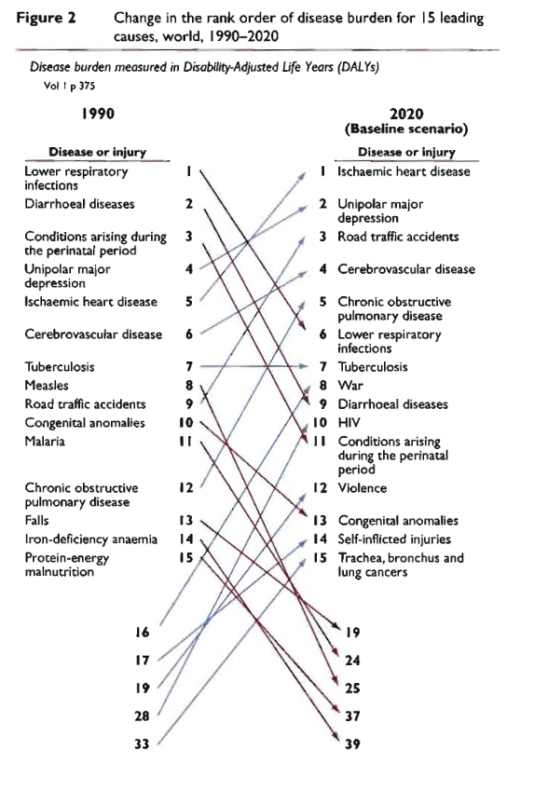
Change in the rank order of disease burden
for 15 leading causes, world, 1990–2020
The Global Burden of Disease and Global Health Statistics, WHO, 1996

Slide 9
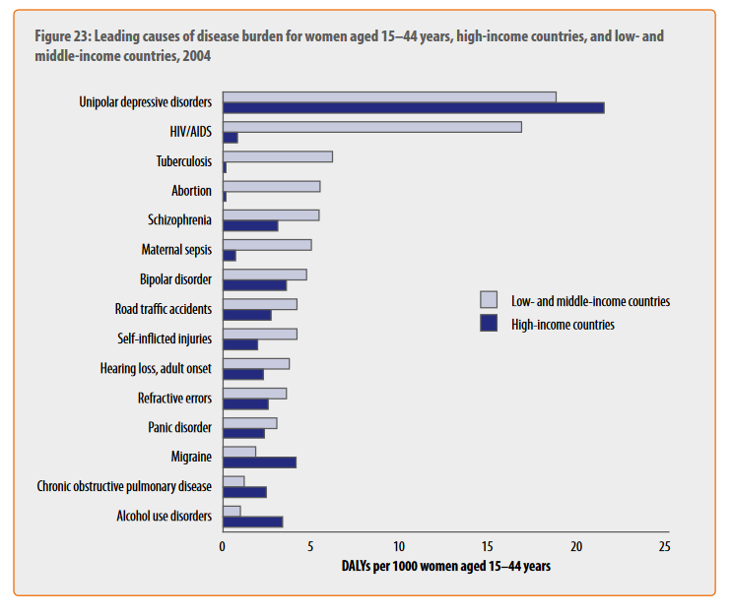

Frauen, 15-44 Jahre
5 der Top-15
http://www.who.int/healthinfo/global_burden_disease/GBD_report_2004update_part4.pdf

Slide 10
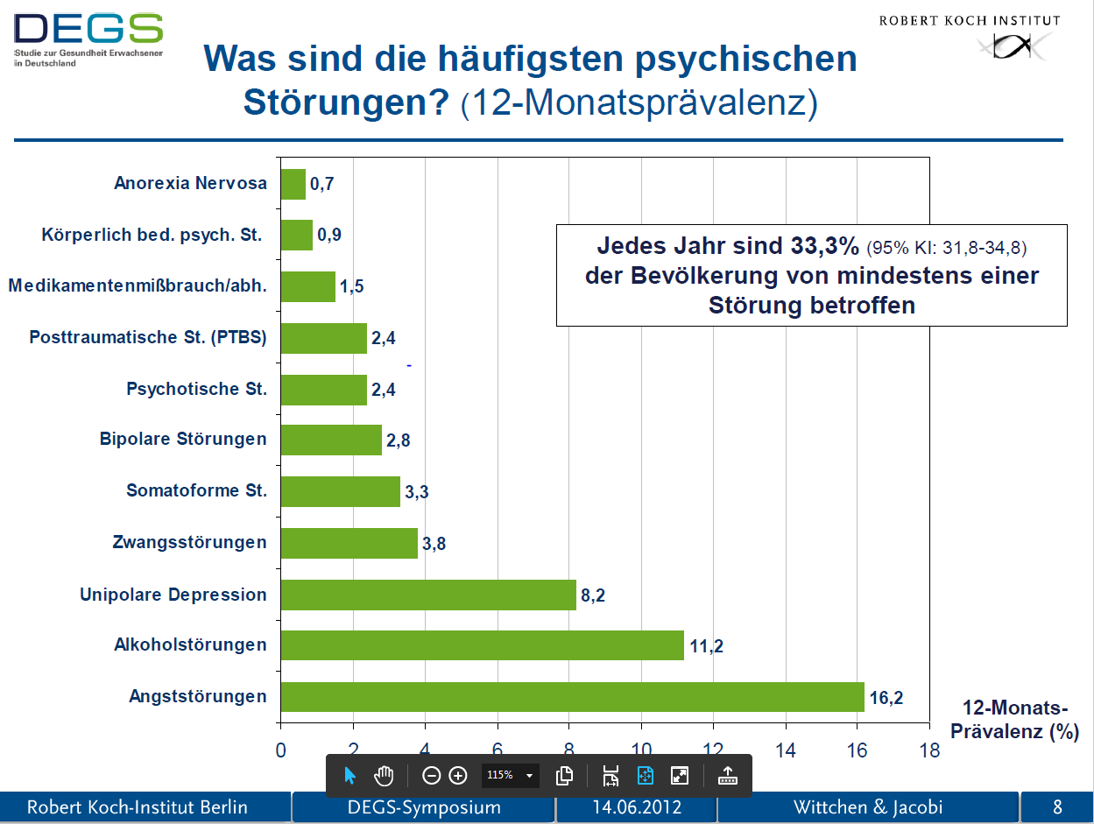
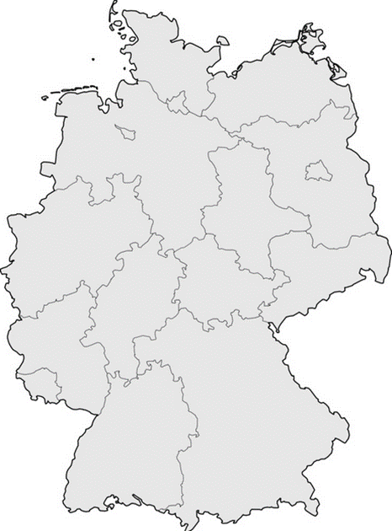
Studie zur Gesundheit Erwachsener in Deutschland (2009-2012)

Slide 11
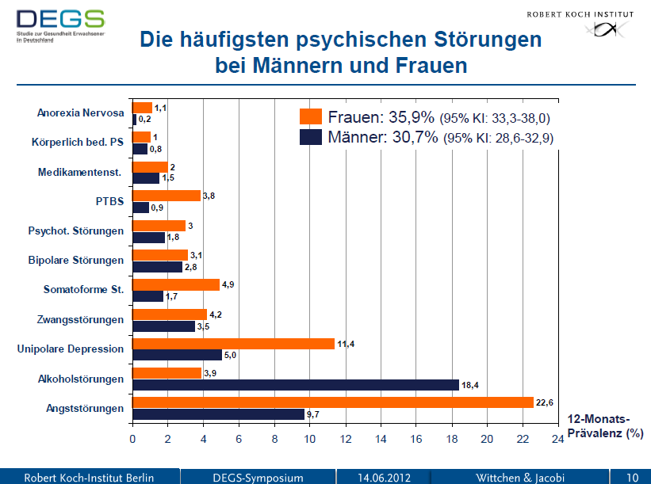

Slide 12
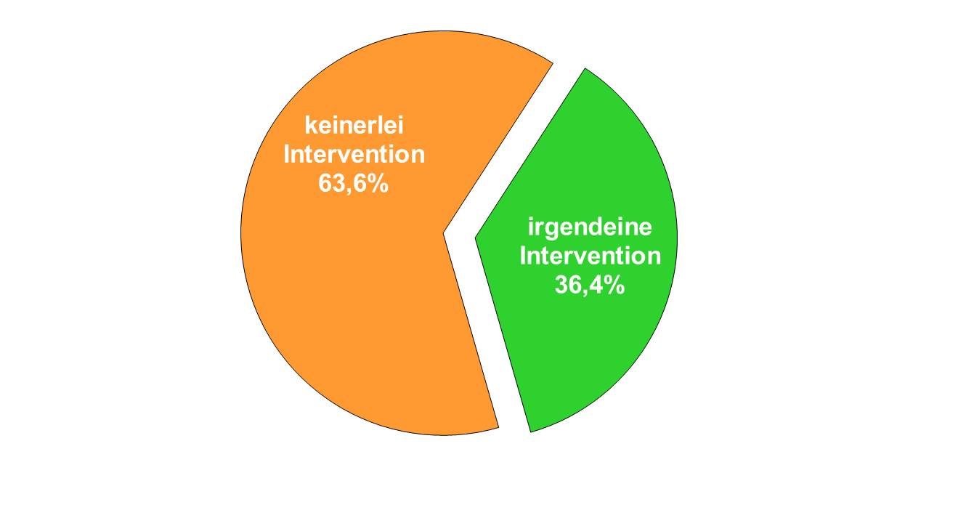
Von allen Personen mit einer manifesten 12-Monats-diagnose und Hilfesuchverhalten, erhalten...
Behandlungsraten nach Diagnose:
Suchtstörungen 29,3%
Essstörungen 29,9%
Angststörungen 36,8%
Panikstörung 58,2%
Somatoforme 43,6%
Affektive Störungen 50,1%
Psychosen 72,3%
Behandlungsraten
zumeist am niedrigsten bei Jüngeren
Markanter Ost-West-Unterschied
Behandlungsrate West 39,1% versus Ost: 21%
Wittchen et al 2003, https://psy2.psych.tu-dresden.de/i2/klinische/mitarbeiter/publikationen/jacobi-p/Wittchen-HH-290903.pdf

Slide 13
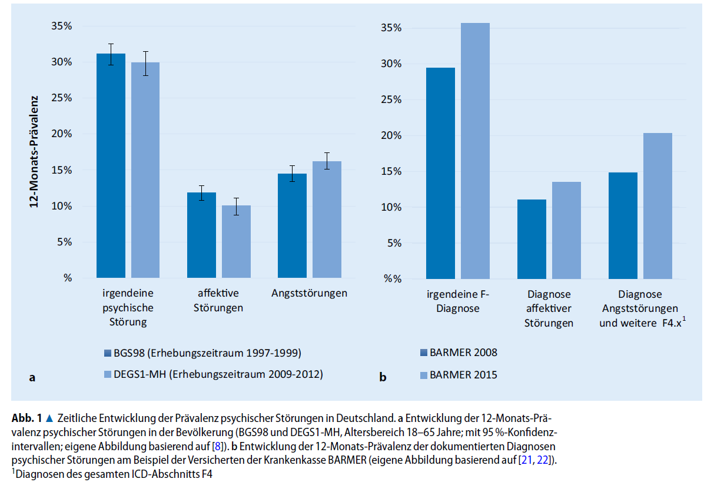
Veränderung der 12 Monatsprävalenz und Behandlung psychischer Erkrankungen in Deutschland 1997/98 – 2009/12
Thom et al 2019

Slide 14
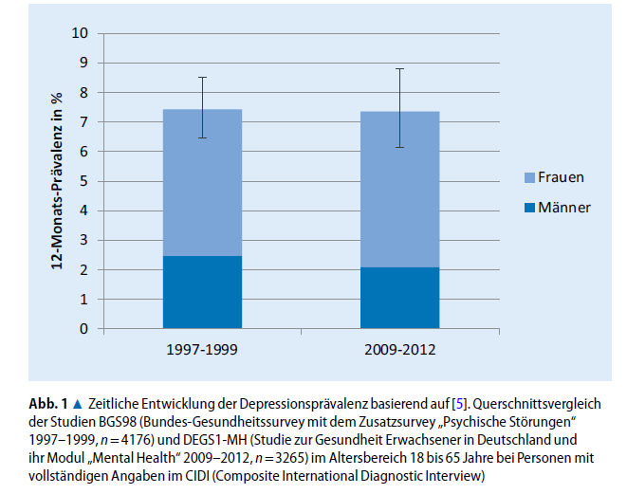
12 Monatsprävalenz Depression
Nübel et al 2019

Slide 15
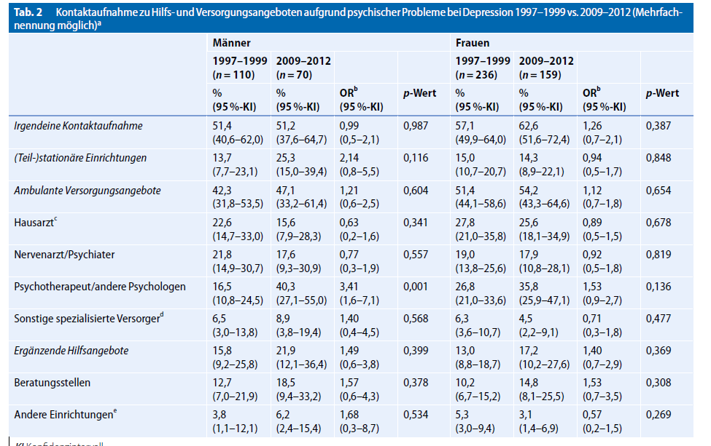
Veränderung der Kontaktaufnahme zu Hilfs- und Versorgungsangeboten von Personen mit Depression nach Einrichtungen 1997/98 – 2009/12
Nübel et al 2019

Slide 16
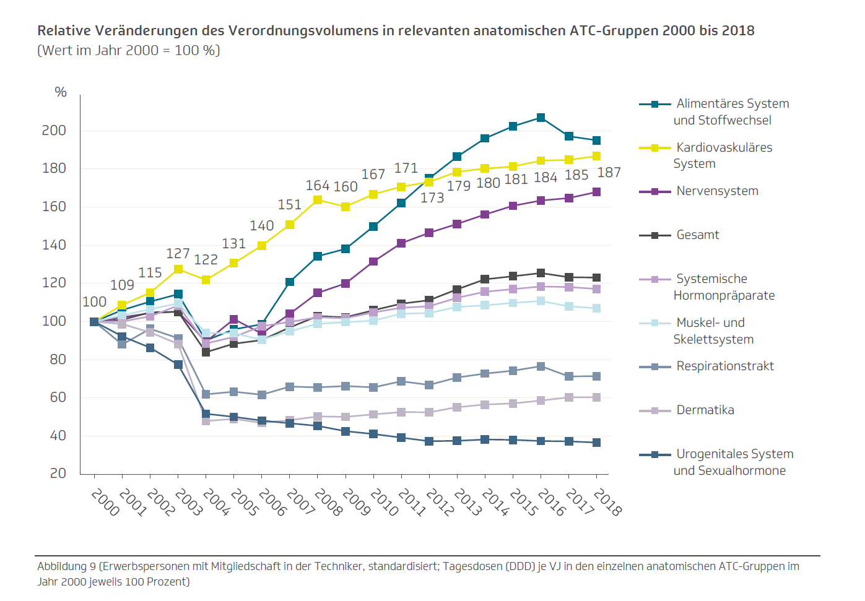
Medikamentenverordnung TK Mitglieder 2000 - 2018
TK Report 2019

Slide 17
Leitthema 2
Wie werden bei psychischen Erkrankungen Diagnosen gestellt?
Merksatz:
Im Fach Psychiatrie und Psychotherapie wird nach operationalen Kriterien diagnostiziert, es gibt weltweite Vereinheitlichung, das diagnostische Vorgehen ist historisch gewachsen

Slide 18
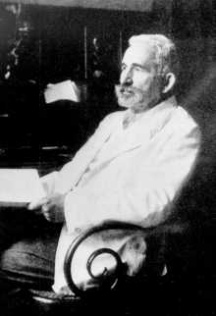
„Psychiatrie gehört dem Kreise der ärztlichen Wissenschaften an und bedient sich wie diese der Hilfsmittel und Methoden naturwissenschaftlicher Forschung.”
Emil Kraepelin (1856-1926)

Slide 19
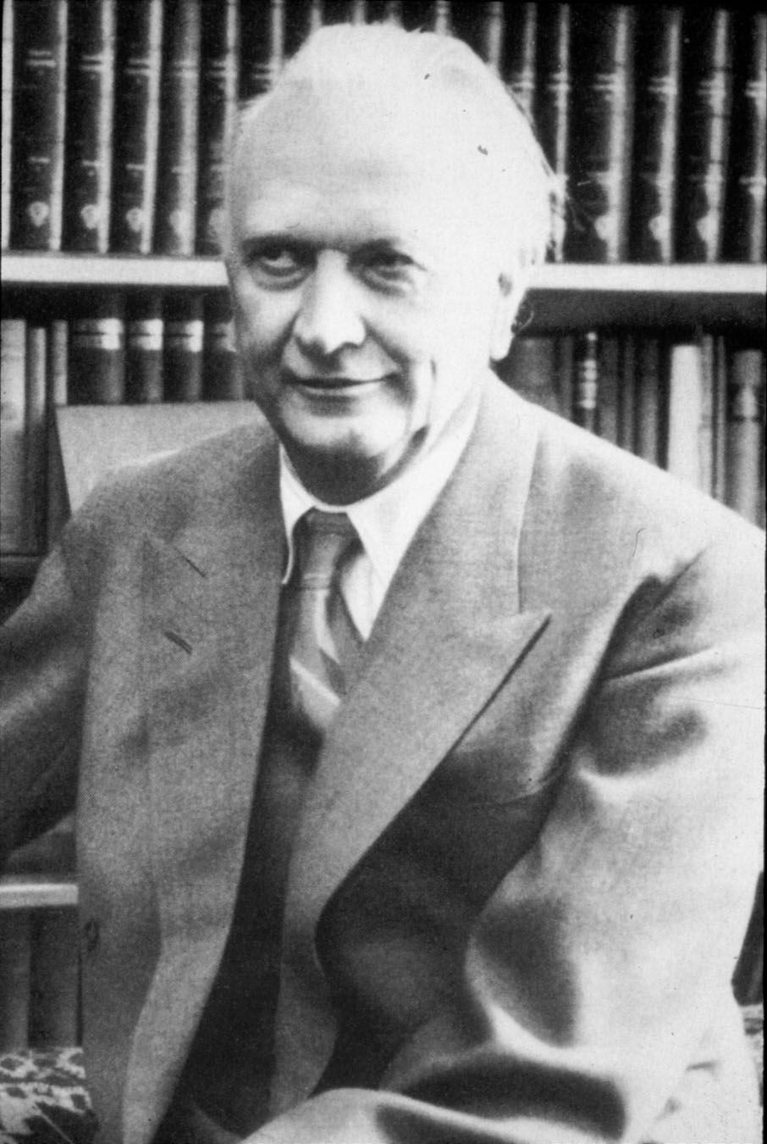
„Dem Mediziner tritt in der Psychiatrie eine allen seinen übrigen Disziplinen fremde Welt entgegen. Wie er seine Vorbildung sonst durch Chemie, Physik, Physiologie gewinnt, so brauchte er hier eine Vorbildung in Psychologie und Geisteswissenschaften.“
Karl Jaspers (1883-1969)

Slide 20
Arbeitsweise der Medizin (in allen Fächern)
Anamneseerhebung (Vorgeschichte)
Befunderhebung (Exploration)
Diagnose
Therapie
Prognose (Genesungsaussicht, Verlaufserwartung)

Slide 21
Hierarchie der psychiatrischen Diagnostik
Nosologie-Ebene
z.B. depressive Episode
Syndrom-Ebene
z.B. depressives Syndrom
Symptom-Ebene, z.B.
gedrückte Stimmung
Interessenverlust
verminderter Antrieb
psychomotorische Hemmung
verminderte Konzentration
Schuldgefühle, Gefühl der Wertlosigkeit
negativ-pessimistische Zukunftsperspektiven

Slide 22
Psychopathologische Symptome (Beispiele)
Bewusstseinsstörungen
Orientierungsstörungen
Aufmerksamkeits- und
Konzentrationsstörungen
Gedächtnisstörungen
Störungen der Intelligenz
Formale Denkstörungen
Inhaltliche Denkstörungen
Sinnestäuschungen
Ich-Störungen
Störungen der Affektivität
Störungen des Antriebs
und der Psychomotorik

Slide 23
Psychiatrische Syndrome (Beispiele)
Manisches Syndrom
Depressives Syndrom
Angstsyndrom
Paranoid-halluzinatorisches
Syndrom
Hyperkinetisches Syndrom
(Erregungszustand)
Akinetisches Syndrom
Dämmerzustand
Delirantes Syndrom
Amnestisches Syndrom
Dementielles Syndrom
Dilling et al. 2001

Slide 24
Diagnostischer Prozess
Nosologische Einheiten
Diagnose (Zuordnung mit Zwischenstation Syndromebene)
Symptome (Beschwerden und Befunde) des individuellen Patienten

Slide 25
Historische Entwicklung psychiatrischer Klassifikationssysteme
Jahr | System-bezeichnung | Anmerkungen
1948 | ICD-6 | erste offizielle Klassifikation der WHO
1952 | DSM-I | Definition der Kategorien, Beschreibungen der Syndrome
1955 | ICD-7
1965 | ICD-8 | Erweiterung um neue Krankheitsgruppen; internationale Kooperation bei der Entwicklung
1968 | DSM-II
1977 | ICD-9
1980 | DSM-III | erste offizielle Operationalisierung psychiatrischer Störungen, multiaxiale Klassifikation; Feldstudien vor Einführung
1987 | DSM-III-R | Einführung des Komorbiditätsprinzips
1992 | ICD-10 | Klinisch-diagnostische Leitlinien
1994 | ICD-10 | Forschungskriterien
 | DSM-IV
2013 DSM-V ICD = International Classification of Diseases der Weltgesundheitsorganisation (WHO) DSM = Diagnostic and Statistical Manual of Mental Disorders der American Psychiatric Association (APA)

Slide 26

Prinzipien moderner Klassifikationssysteme
Operationalisierte Diagnostik
- explizite Vorgabe von Ein- und Ausschlußkriterien (Symptom-
kriterien ergänzt durch Zeit- und/oder Verlaufsangaben)
- diagnostische Entscheidungs- und Verknüpfungsregeln
für diese Kriterien
2. Komorbidität
- gleichzeitiges gemeinsames Auftreten verschiedener
psychischer Erkrankungen bei einer Person
- DD: Multimorbidität = neben einer oder mehreren psychischen
Erkrankungen zusätzliches Vorliegen körperlicher Erkrankungen
3. Multiaxiale Diagnostik
2013

Slide 27
Beispiel für operationalisierte Diagnostik: Diagnostische Kriterien für eine mittelgradige depressive Episode (I)
Die allgemeinen Kriterien für eine depressive Episode
(F32) sind erfüllt:
① Die depressive Episode sollte mindestens 2 Wochen
dauern.
② In der Anamnese keine manischen oder hypomanischen
Symptome, die schwer genug wären, die Kriterien für eine
manische oder hypomanische Episode (F30) zu erfüllen.
③ Ausschlussklausel: Die Episode ist nicht auf einen
Missbrauch psychotroper Substanzen (F1) oder auf
eine organische psychische Störung im Sinne des
Kapitel F0 zurückzuführen.

Slide 28
Beispiel für operationalisierte Diagnostik:
Diagnostische Kriterien für eine mittelgradige depressive Episode (II)
Mindestens zwei der folgenden drei Symptome liegen
vor:
① depressive Stimmung, in einem für die Betroffenen
deutlich ungewöhnlichen Ausmaß, die meiste Zeit
des Tages, fast jeden Tag, im wesentlichen unbe-
einflusst von den Umständen und mindestens 2
Wochen anhaltend;
② Interessen- oder Freudeverlust an Aktivitäten, die
normalerweise angenehm waren;
③ verminderter Antrieb oder gesteigerte Ermüdbarkeit.

Slide 29


Aktuelles Nosologie-Schema
Internationale statistische Klassifikation der Krankheiten und verwandter Gesundheitsprobleme (ICD-10) der Weltgesundheitsorganisation (WHO)
Kapitel F: Psychische Störungen
F0: organische psychische Störungen
F1: Suchterkrankungen
F2: Schizophrenie
F3: affektive Störungen
F4: neurotische Störungen (Angstsp.)
F5: Ess-, Schlaf- und Sexualstörungen
F6: Persönlichkeitsstörungen
Operationale Diagnosekriterien

Slide 30
Syndromebene, Beispiele…
Bewusstsein | klar
Orientierung | voll
Kognition | Konzentrationsstörung
formales Denken | Grübeln
Befürchtungen/ Zwänge | Befürchtungen bzgl. der Zukunft
Wahn | keiner
Sinnestäuschungen | Keine
Ich-Störungen | Keine
Affekt | deprimiert, Insuffizienzgefühle
Antrieb | Gemindert
Tagesschwankung | Morgentief
Andere | Suizidgedanken

Slide 31
Bewusstsein | Klar
Orientierung | voll
Kognition | Konzentrationsstörung
formales D. | Grübeln
Befürchtungen/ Zwänge | Befürchtungen bzgl. der Zukunft
Wahn | keiner
Sinnestäuschungen | keine
Ich-Störungen | keine
Affekt | deprimiert, Insuffizienzgefühle
Antrieb | gemindert
Tagesschwankung | Morgentief
Andere St. | Suizidgedanken
➔ depressives Syndrom

Slide 32
Bewusstsein | klar
Orientierung | voll
Kognition | Konzentrationsstörung
formales D. | Grübeln
Befürchtungen/ Zwänge | Befürchtungen bzgl. der Zukunft
Wahn | Schuldwahn, Verarmungswahn, nihilistischer Wahn
Sinnestäuschungen | keine
Ich-Störungen | keine
Affekt | deprimiert, Insuffizienzgefühle
Antrieb | gemindert
Circadian | Morgentief
Andere St. | Suizidgedanken

Slide 33
Bewusstsein | klar
Orientierung | voll
Kognition | Konzentrationsstörung
formales D. | Grübeln
Befürchtungen/ Zwänge | Befürchtungen bzgl. der Zukunft
Wahn | Schuldwahn, Verarmungswahn, hypochondrischer Wahn
Sinnestäuschungen | keine
Ich-Störungen | keine
Affekt | deprimiert, Insuffizienzgefühle
Antrieb | gemindert
Circadian | Morgentief
Andere St. | Suizidgedanken
➔ wahnhaft-depressives Syndrom

Slide 34

Karl Jaspers,
Psychiater und Philosoph, 1883-1969.
Von der Psychopathologie ausgehend, vertritt Jaspers seit 1932 eine selbständige Ausformung der Existenzphilosophie. Grundgedanke ist, dass uns keine Methode des objektiven Forschens der Einheit der Welt versichert oder eine einheitliche Weltansicht ermöglicht. Die philosophische „Existenzerhellung“ ist eine Analyse der möglichen Schicksale des um Seins- und Selbstverständnis ringenden Menschen. Ort der in letzten Gründen nur in „Chiffren“ erkennbaren Wahrheit ist die personale Kommunikation.

Slide 35
Wissenschaftliche Erfassung von Zusammenhängen (nach Jaspers 1913)
Erklären
(Naturwissenschaft)
Verstehen
(Psychopathologie)
statisch
(phänomenologische PP)
genetisch
(verstehende PP)

Slide 36
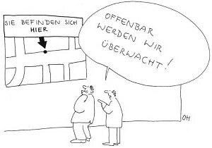
Unter Wahn versteht man (krankhaft entstandene) inhaltlich falsche Überzeugungen, die nicht aus anderen Erlebnissen ableitbar sind, mit unmittelbarer Gewissheit (Evidenz) auftreten und an denen die Patienten bei erhaltener Intelligenz auf dem Höhepunkt der Erkrankung unbeirrbar und „unkorrigierbar“ trotz der Unvereinbarkeit mit dem bisherigen Erfahrungszusammenhang und der objektiv nachprüfbaren Realität festhalten

Slide 37
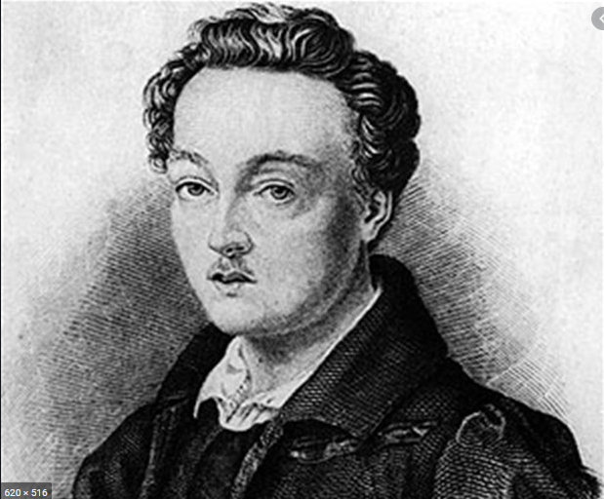
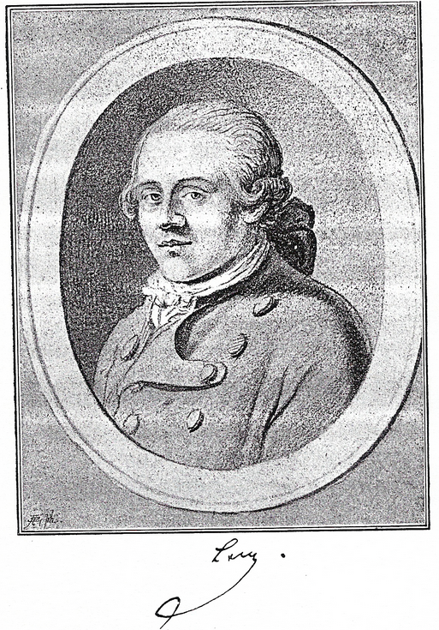

Georg Büchner
1813 – 1837
Jakob Michael Reinhold Lenz
1751 – 1792

Slide 38
Den 20. Jänner ging Lenz durchs Gebirg. Die Gipfel und hohen Bergflächen im Schnee, die Täler hinunter graues Gestein, grüne Flächen, Felsen und Tannen. Es war naßkalt, das Wasser rieselte die Felsen hinunter und sprang über den Weg. Die Äste der Tannen hingen schwer herab in die feuchte Luft. Am Himmel zogen graue Wolken, aber alles so dicht, und dann dampfte der Nebel herauf und strich schwer und feucht durch das Gesträuch, so träg, so plump. Er ging gleichgültig weiter, es lag ihm nichts am Weg. Bald auf– bald abwärts. Müdigkeit spürte er keine, nur war es ihm manchmal unangenehm, dass er nicht auf dem Kopf gehen konnte. Anfangs drängte es ihm in der Brust, wenn das Gestein so wegsprang, der graue Wald sich unter ihm schüttelte, und der Nebel die Formen bald verschlang, bald die gewaltigen Glieder halb enthüllte; es drängte in ihm, er suchte nach etwas, wie nach verlorenen Träumen, aber er fand nichts. Es war ihm alles so klein, so nahe, so nass, er hätte die Erde hinter den Ofen setzen mögen, er begriff nicht, daß er soviel Zeit brauchte, um einen Abhang hinunterzuklimmen, einen fernen Punkt zu erreichen; er meinte, er müsse alles mit ein paar Schritten ausmessen können. Nur manchmal, wenn der Sturm das Gewölk in die Täler warf und es den Wald heraufdampfte, und die Stimmen an den Felsen wach wurden, bald wie fern verhallende Donner, und dann gewaltig heranbrausten, in Tönen, als wollten sie in ihrem wilden Jubel die Erde besingen, und die Wolken wie wilde wiehernde Rosse heransprengten, und der Sonnenschein dazwischen durchging und kam und sein blitzendes Schwert an den Schneeflächen zog, so dass ein helles, blendendes Licht über die Gipfel in die Täler schnitt; oder wenn der Sturm das Gewölk abwärts trieb und einen lichtblauen See hineinriß, und dann der Wind verhallte und tief unten aus den Schluchten, aus den Wipfeln der Tannen wie ein Wiegenlied und Glockengeläute heraufsummte, und am tiefen Blau ein leises Rot hinaufklomm und kleine Wölkchen auf silbernen Flügeln durchzogen und alle Berggipfel scharf und fest, weit über das Land hin glänzten und blitzten, riß es ihm in der Brust, er stand, keuchend, den Leib vorwärtsgebogen, Augen und Mund weit offen, er meinte, er müsse den Sturm in sich ziehen, alles in sich fassen, er dehnte sich aus und lag über der Erde, er wühlte sich in das All hinein, es war eine Lust, die ihm wehe tat; oder er stand still und legte das Haupt ins Moos und schloß die Augen halb, und dann zog es weit von ihm, die Erde wich unter ihm, sie wurde klein wie ein wandelnder Stern, und tauchte sich in einen brausenden Strom, der seine klare Flut unter ihm zog.

Slide 39
Leitthema 3
Auslöser: Armut
Merksatz:
Armut ist für Entstehung und Verlauf psychischer Erkrankungen wichtig, Prävention ist möglich

Slide 40


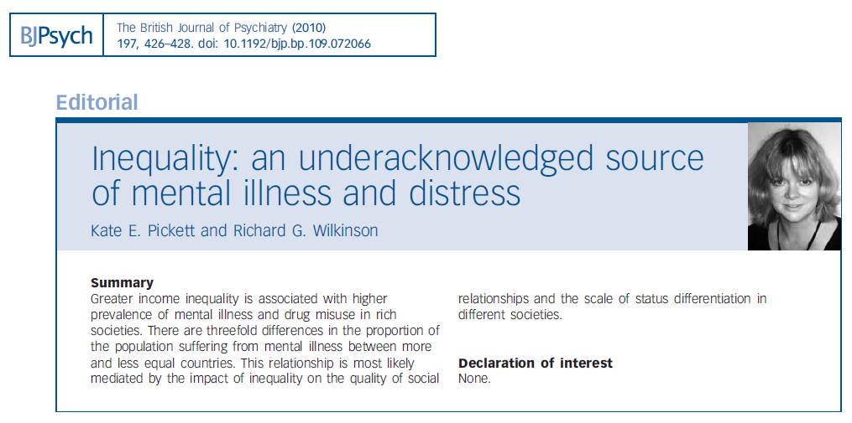
Social justice is a matter of life and death. It affects the way people live, their consequent chance of illness, and their risk of premature death.
WHO Commission on Social Determinants of Health 2008

Slide 41
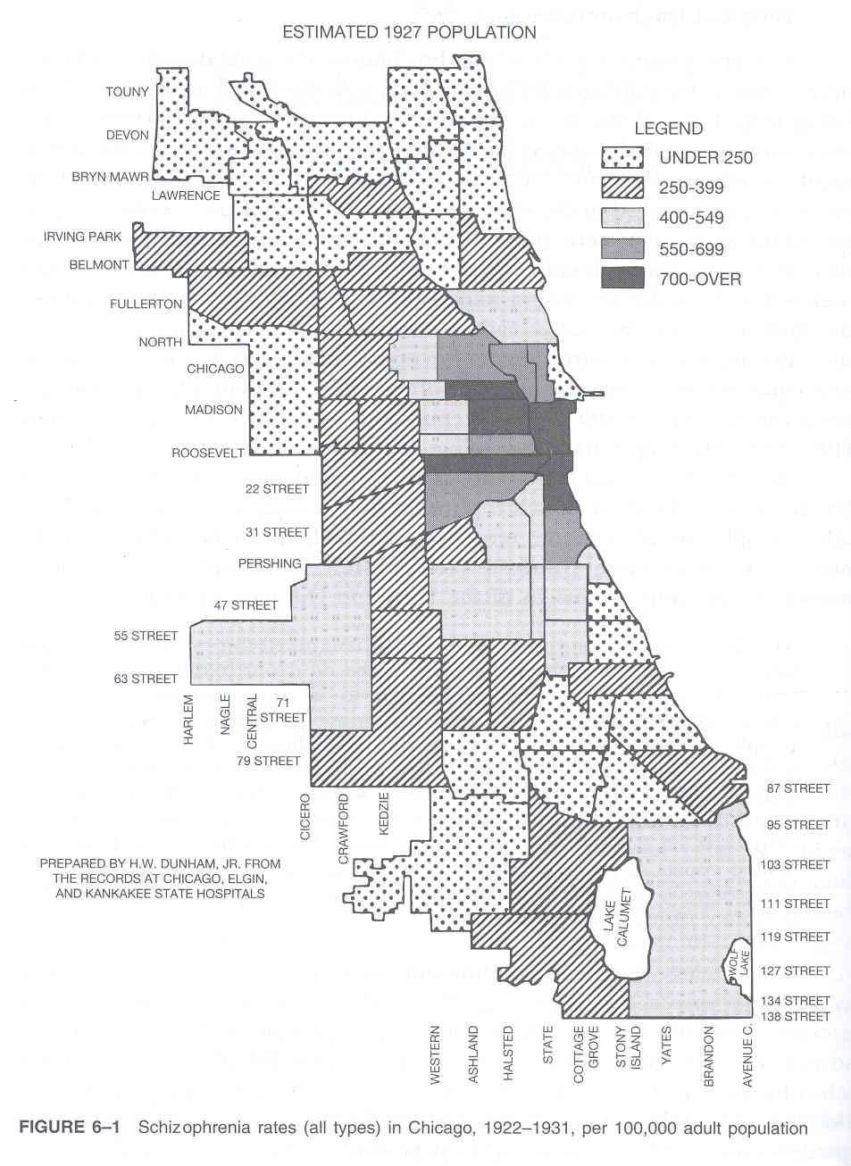
Psychosen
Die ökologische Verteilung schizophrener Erkrankungen in Chicago
1922-1931
Hypothese:
Schlechte Lebensbedingungen fördern die soziale Isolation und soziale Isolation fördert die Entwicklung psychotischer Persönlichkeitsanteile und Symptome
Faris & Dunham 1939

Slide 42


Soziale Verursachung (shift) oder soziale Selektion (drift)
Birth cohort-Stichprobe von 4914 in Israel geborenen jungen Erwachsenen europäischer und nordafrikanischer Herkunft (aus nationalem Bevölkerungsregister), erst Screening, dann Diagnosestellung durch Psychiater*innen
Soziale Selektion wichtiger bei schizophrenen Störungen
Soziale Verursachung wichtiger bei Depression (Frauen)
Soziale Verursachung wichtiger bei antisozialer Persönlichkeit und bei Suchtstörungen (Männer)
1992
Dohrenwend et al 1992

Slide 43
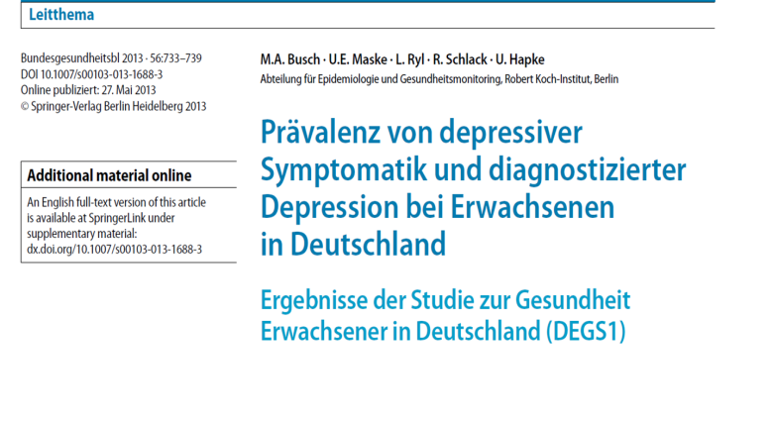
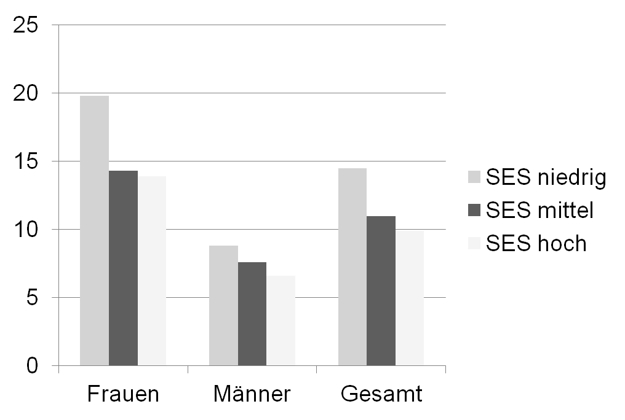
Häufige psychische Erkrankungen
Lebenszeitprävalenz depressiver Erkrankungen & sozioökonomischer Status (SES) in Deutschland
Busch et al 2013

Slide 44
Es gibt Kenntnisse zur Prävention psychischer Erkrankungen

Slide 45
Programme zur Förderung psychischer Gesundheit und Prävention emotionaler und Verhaltensstörungen
Anzahl: Über 1000 kontrollierte Studien
Idealtypische Vorgehensweisen:
(1) Förderung von Kompetenzen
(2) Entwicklungsförderung
(3) Förderung salutogener Lebensbedingungen
Beispiel: „Perry Preschool Program“ (Schweinhart & Weikhart 1988)
Übergreifende Befundlage: Meta-Analysen
Durkak & Wells 1997, Tobler et al. 2000, Wilson et al. 2001, Greenberg et al. 2001,
Catalano et al. 2002

Slide 46
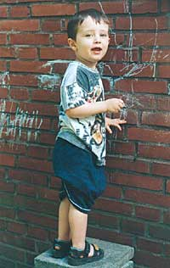
Perry Preschool Program
Förderung benachteiligter Kinder (Schweinhart & Weikhart 1988)
Zielgruppe: 3-4jährige Kinder, sozial benachteiligt
Teilnehmer: Gruppenstärke 25 Kinder betreut von 4 Lehrern
Dauer: über 2 Jahre, 5 Sitzungen pro Woche
Inhalt: Kompetenzförderung
(Initiative, Planungs- und Entscheidungs- und Problemlösefertigkeiten)
Einübung von Schlüsselaktivitäten (Objekte ordnen, Nachdenken über Raum und Zeit)
Einbezug der Eltern, Hausbesuche
Transport und Ernährung der Kinder

Slide 47
Perry Preschool Program
Förderprogramm für benachteiligte Kinder
Nachuntersuchung im Alter von 19 Jahren
Entwicklungsrückstand
Schulverweis
Festnahme/n
Erhalt Sozialhilfe
Lesen & Schreiben ok
Erwerbstätigkeit
Berufsschule
Kontrollgruppe
Interventionsgruppe
(%)
Kosten-Nutzen Kosten 5000 $ pro Kind
aber 28.000 $ pro Kind eingespart
Schweinhart & Weikhart 1988

Slide 48
Primärprävention bei Kindern und Jugendlichen
Sind die Programme wirksam?
Meta-Analyse (Durlak & Wells 1997)
177 Programme für unter 18jährige (1991-1997)
- Umweltzentriert (Schulumwelt, Elterntraining),
- Personenzentriert („affective education, interpersonal problem solving“)
- Transitionsprogramme (transition programmes, Scheidungskinder, Schuleintritt …)
Problemreduktion und Kompetenzerhöhung
mittlere Effektstärken 0.24 – 0.93
größte Effekte bei 2-7jährigen Kindern
ja

Slide 49
Leitthema 4
Auslöser: Kritische Lebensereignisse
Merksatz:
Kritische Lebensereignisse erhöhen das Risiko depressiver (und auch anderer psychischer) Erkrankungen, sie interagieren mit genetischen Risiken, es gibt soziale Schutzfaktoren

Slide 50

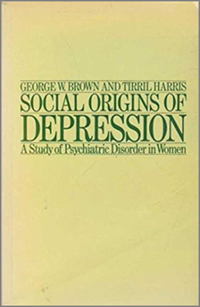
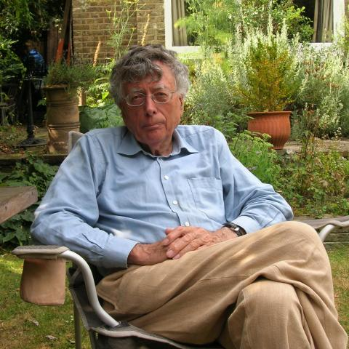


Slide 51
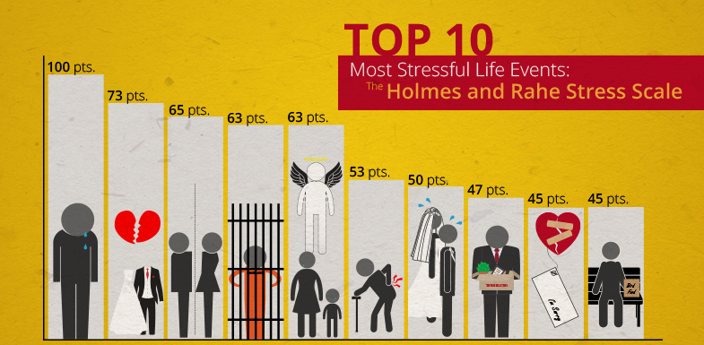
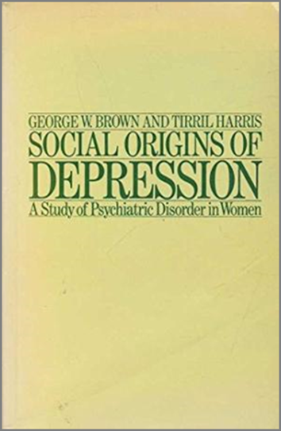
Veränderungen und Lebensereignisse
Kritische Lebensereignisse und Veränderungen sind psychische Stressoren (Newman & Bland 1994)
Bewertung von Lebensereignissen als belastend ist interindividuell unterschiedlich (Lazarus 1966)
➔ subjektive Bedeutung des Ereignisses: subjektive Bewertung eines Ereignisses hängt auch vom Kontext ab
Foto: paindoctor.com
Notes:
-Bei den Ereignissen von links nach rechts handelt es sich um (Life Change Unit Score in Klammern): 1. Tod des Partners (100), 2. Scheidung (73), 3. Eheliche Trennung (65), 4. Haftstrafe (63), 5. Tod eines nahestehenden Familienmitglieds (63), 6. Ernsthafte Verletzung oder Krankheit (53), 7. Eheschließung (50), 8. Verlust der Arbeitsstelle (47), 9. Versöhnung mit dem Ehepartner (45), 10. Pensionierung/ Eintritt in den Ruhestand (45).

Slide 52
Sozialer Hintergrund /
soziales Gefüge / gesellschaftliche Rahmenbedingungen
Aktuelle Vulnerabilität / protektive Faktoren
Auslösende Lebensereignisse
Klinische Depression
Symptombildende Faktoren
Brown & Harris 1978
Notes:
Trennung zwischen Lebensereignissen, Vulnerabilitätsfaktoren und symptombildenden Faktoren nicht immer scharf (z.B. Alkoholprobleme des Ehepartners)
Symptombildende Faktoren bestimmen nicht Risiko einer Depressionserkrankung, sondern ihre Form und Schwere (z.B. bestimmt demzufolge der Verlust der Mutter das Risiko an einer Depression zu erkranken

Slide 53
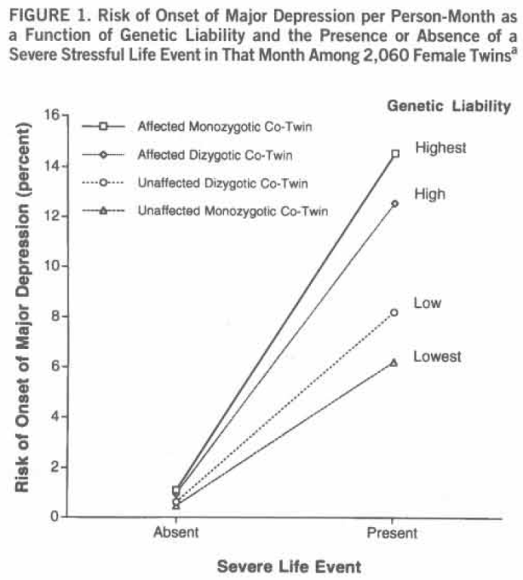
Belastende Lebensereignisse
 | Odds Ratio für das Auftreten einer Depression
Ereignis | Im Monat des Ereignisses | 1 Monat nach Ereignis | 2 Monate nach Ereignis | 3 Monate nach Ereignis
Gewaltsamer Übergriff | 25,36 | 4.31 | - | -
Scheidung/ Trennung | 5,22 | - | - | -
Finanzielle Probleme | 5,85 | 2,75 | 4,31 | 2,36
Probleme mit der Unterkunft | 7,24 | 2,71 | 1,25 | 1,26
Schwere Krankheit oder Verletzung | 3,10 | 0,70 | 0,76 | 0,43
Arbeitsverlust | 3,95 | - | - | -
Juristische Probleme | 3,81 | - | 4,55 | 10,81
Verlust eines nahen Angehörigen | 3,17 | 1,05 | 3,19 | 1,28
Schwere Eheprobleme | 8,39 | 14,26 | - | 4,29
Raubüberfall | 2,74 | 1,40 | 1,42 | 5,01
Große Schwierigkeiten am Arbeitsplatz | 2,44 | 1,82 | 1,87 | 2,74
Streit mit einer Person im sozialen Umfeld | 5,04 | 2,46 | 1,79 | 2,23
Persönliche Krise einer nahestehenden Person | 2,32 | 0,65 | 0,78 | 0,74
Tod im sozialen Umfeld | 6,29 | 0,81 | 0,86 | 1,00
Schwere Krankheit im sozialen Umfeld | 2,50 | 1,12 | 0,98 | 0,43
Kendler et al 1995; Kendler et al 1999
Notes:
- Die kursiv geschrieben Ereignisse beziehen sich auf Ereignisse im sozialen Umfeld des Befragten
- Die dickgedruckten Odds Ratios sind statistisch signifikant zum Niveau p<.05
- Bei den leeren Feldern lagen nicht ausreichend Daten vor, um die Odds Ratios sinnigerweise anzugeben
- Zur Erklärung des Zusammenhangs mit der genetischen Prädisposition: die Genetik beeinflusst die Sensitivität auf belastende Lebensereignisse.

Slide 54
Leitthema 5
Suizidalität: Abgrund der Seele?
Merksatz:
Suizidalität ist eine psychiatrische Notfallsituation, es gibt viele soziale und kulturelle Einflussfaktoren (kann wie ein Abgrund wirken, wichtiger sind die Kenntnis der Risiken, therapeutische Beziehung, Versuch von Verstehen und adäquate Hilfsangebote)

Slide 55
Notfall Suizidale Krise = akute Suizidalität
Krisensituation erkennen
Ausmaß der Krise erkennen
Krisenintervention beginnen
Statistisches Bundesamt
Jährlich sterben ca. 10.000-14.000 Menschen durch Suizid
Suizidquote bei etwa 18 pro 100.000 Einwohner
Häufigkeit von Suizidversuchen (Parasuiziden) um Faktor 10 bis 30 höher

Slide 56
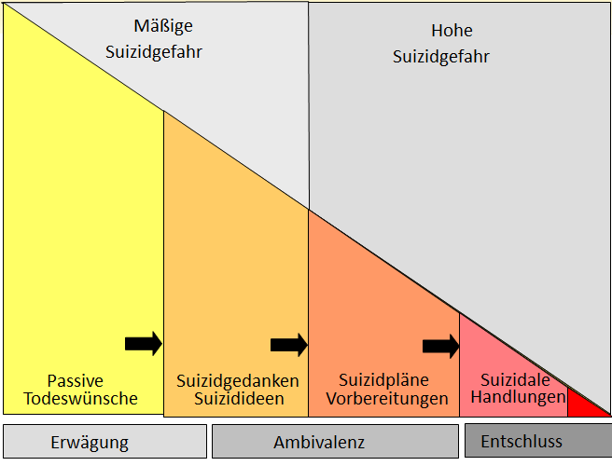
Stadien der Suizidalität
Anzahl betroffener Menschen
Dank an Prof. U. Hegerl, Universität Frankfurt

Slide 57
Historie
18. Jh.
Liberale Bewegung gegen Kriminalisierung in Frankreich, GB
4. Jh.
Ablehnung und Verfolgung durch die christliche Kirche
Römisches Reich
Suizid als ökonomischer Verlust (Sklaven)
gesetzlich verboten
n. Chr.
Martyrium, Suche nach Erlösung, Vorstellungen vom Leben nach dem Tod,
Starker Anstieg Suizide
19. Jh.
Suizidologie
Renaissance (15.-16. Jh.)
Thematisierung in Kunst und Literatur, zunehmende Akzeptanz im Bürgertum

Slide 58
Suizidologie
Ende 19. Jahrhundert: Psychiatrische und soziologische Suizidologie in Europa
Enrico Morselli (1879) „Il suicidio“, Mailand
Tomas Masaryk (1891) „Der Selbstmord als soziale Erscheinung“, Wien
Emile Durkheim (1897) „Der Selbstmord“, Paris

Slide 59
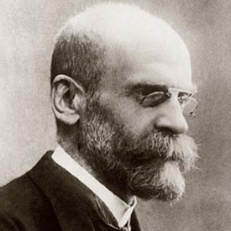
Emile Durkheim: Der Selbstmord

Slide 60
Emile Durkheim (1858 – 1917) Soziologe
Der Selbstmord 1897
Empirische Untersuchung zur Klärung des Zusammenhangs von sozialen Situationen und Selbstmordraten,
Selbstmord als soziales Phänomen
Durkheim 1983

Slide 61
Der egoistische Selbstmord
Selbstmord aufgrund geringer sozialer Integration
Beziehung zwischen Selbstmord und Grad des Zusammenhalts in sozialen Gruppen
Selbstmord und politische/ nationale Krisen: Rücklauf der Selbstmordraten, durch politische Krisen/ Kriege mehr sozialer Zusammenhalt
Durkheim 1983

Slide 62
Der altruistische Selbstmord
Zumeist (aber nicht nur) in primitiven Gesellschaften
Gesellschaftlich erwarteter Selbstmord bei
Alter/ Krankheit
Tod des Gatten (Frauen)
Tod des Herren (Gefolgsleute, Diener)
Gesellschaftliche Sanktionen bei Nichterfüllung
Durkheim 1983

Slide 63
Der anomische Selbstmord
Anstieg von Selbstmorden bei dynamischem Wandel der Gesellschaft (auch bei wirtschaftlich positiven Entwicklungen)
Krisen verursachen Normlosigkeit und Störung der kollektiven Ordnung
Gesellschaftlicher Auf- und Abstieg außerhalb bisheriger Ordnung
Fehlende gesellschaftliche Schranken, fehlende Orientierung
Durkheim 1983

Slide 64
Fazit
„Zu jeder gegebenen Zeit bestimmt sich die Zahl der Selbstmorde aus der moralischen Verfassung der Gesellschaft. […] Die Handlungen des jeweils Betroffenen […] sind in Wirklichkeit Folge und verlängerte Wirkung eines sozialen Zustandes, der sich durch sie manifestiert.“
Durkheim 1983

Slide 65




Suizidologie
Systematische Suizidforschung seit Mitte des 20. Jahrhunderts
International Association for Suicide Prevention (IASP), Wien
International Academy for Suicide Research (IASR)
Deutsche Gesellschaft für Suizidprävention (DGS)
DGPPN-Referat Suizidologie DGPPN (Fachgesellschaft Psychiatrie)

Slide 66


Einflussfaktor: Wohlstandsniveau
Autor | Jahr | Zusammenhang Gesellschaftliche Entwicklung & Suizid | Anmerkungen
Ehsun | 2003 | Ja | Suizidgedanken in Entwicklungs- und Schwellenländern seltener vorhanden, v.a. in Asien, Afrika und Lateinamerika
Helmchen et al | 2000 | Ja | Europäische Länder mit hoher Lebensqualität haben höhere Suizidraten als Länder, die durch wirtschaftliche Unsicherheit und Armut geprägt sind soziale Verbundenheit stärkeres Gefühl der Zusammengehörigkeit soziales Abseits in reicheren industrialisierten Ländern gravierender

Slide 67
Einflussfaktor: Religion
Autor | Jahr | Zusammenhang Religion & Suizid | Anmerkungen
Neelemann | 1998 | Ja | Zusammenhang zwischen Religion und geringer Suizidbereitschaft von Afro-Amerikanern
Stack | 1998 | Nein, aber | Geringere Suizidraten von Afro-Amerikanern nicht in erster Linie aufgrund von Religion, diese werden durch soziale Unterstützung der Kirchengemeinde, gemeinsame Erfahrung von Rassismus moderiert

Slide 68
Einflussfaktor: Geschlecht
Autor | Jahr | Zusammenhang Geschlecht & Suizid | Anmerkungen
Eshun | 2003 | Ja | Geschlecht als Einflussfaktor in Ghana -> Suizidgedanken öfter bei Frauen als bei Männern -> Männer dürfen keine Schwäche zeigen
Konstantinos | 2014 | Ja | Korrelation weibliches Geschlecht und Suizid
Reeves | 2014 | Ja | Korrelation männliches Geschlecht und Suizid

Slide 69

Wirtschaftskrisen
erhöhte psychische Belastungen
verstärkte Inanspruchnahme psychiatrischer Dienste/ Institutionen
mehr Suizide
Arbeitslosigkeit und Angst vor dieser beeinträchtigen Gesundheit, v.a. bei Risikogruppen
Effekt kann durch sozialpolitische Maßnahmen gemildert werden
(Beispiele Finnland, Schweden)

Slide 70
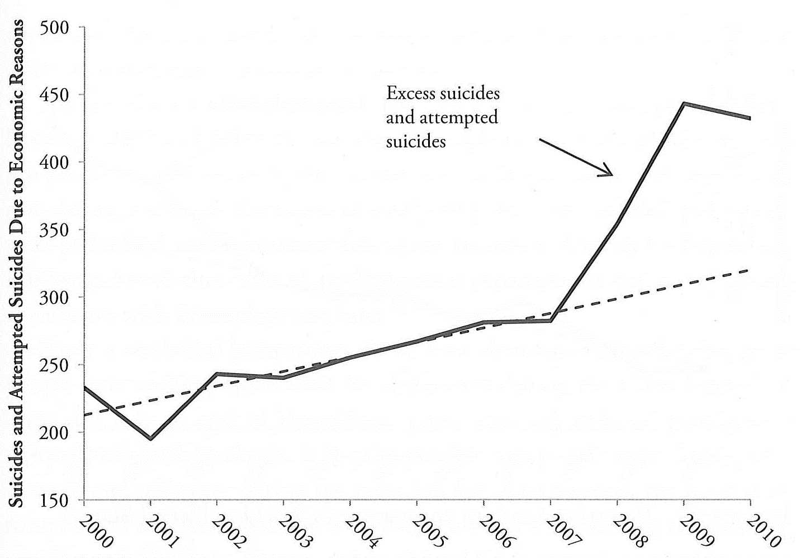
Recession and Austerity Increase Italy´s Suicides and
Suicide Attempts
Stuckler & Basu 2013

Slide 71
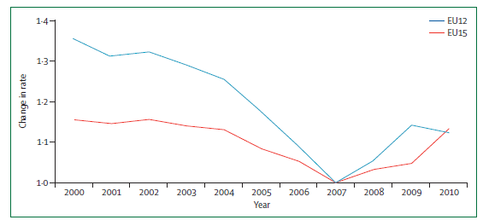
Suizidraten vor und nach 2007 in prä-2004 (EU 12) und post-2004 (EU 15) EU-Ländern; Suizidrate im Jahr 2007 = 1
Karanikolos et al 2013

Slide 72
Leitthema 6
Professionelle Abgründe: Psychiater als Täter
Merksatz:
Die Ereignisse sind unfassbar und ungeheuerlich, die Verantwortung ist, das zu untersuchen, was geschehen ist und daran zu erinnern, dass Psychiater Täter waren

Slide 73

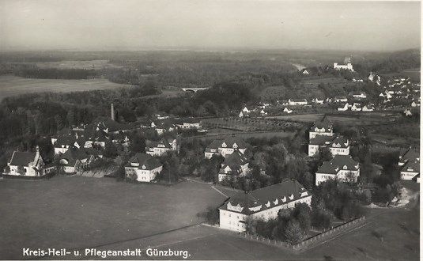



Vertreter der nationalsozialistischen Ideologie
Person, die zur nationalsozialistischen Herrschaft in welcher Form auch immer beigetragen hat
Stiftung Haus der Geschichte; INFOZ 15.65D16G

Slide 74
Täterforschung
Diskussionsfelder
Ganz gewöhnliche Menschen/ ordinary men?
Innere Motivation oder situativ-dispositiver Antrieb (Goldhagen-Browning Kontroverse 1996 - Intention oder Struktur)
Täter/Tätergruppen identifizierbar oder Tätergesellschaft - Einzeltäter oder (grenzenlose) Ausweitung des Täterbegriffs
Siehe zur Übersicht: Frank Bajohr, Neuere Täterforschung, Version: 1.0, in: Docupedia-Zeitgeschichte, 18.06.2013, http://docupedia.de/zg/bajohr_neuere_taeterforschung_v1_de_2013
DOI: http://dx.doi.org/10.14765/zzf.dok.2.243.v1

Slide 75


Phasen der Aufarbeitung psychiatrischer Krankenmorde
Phase I (1945-49) = Phase der juristischen Verfolgung und „Entnazifizierung“
Phase II (1950er Jahre) = Prozess weitreichender Amnestierung und Integration Beteiligter
Phase III (1960er/70er Jahre) = beginnende Kritik an „Schlussstrich-Mentalität“, Skandale zu Persönlichkeiten (Spiegel etc.), 1968er Bewegung
Phase IV (1980er bis späte 1990er Jahre) = „Abschied der Zeitzeugenschaft“, statt Struktur- und Systemgeschichte Hinwendung zu den Menschen (Opfer und Täter)
Phase V (späte 1990er Jahre bis heute) = Versuch einer möglichst vollständigen Aufarbeitung
1980
1986
Frei, Topp, Jachertz u.a.

Slide 76
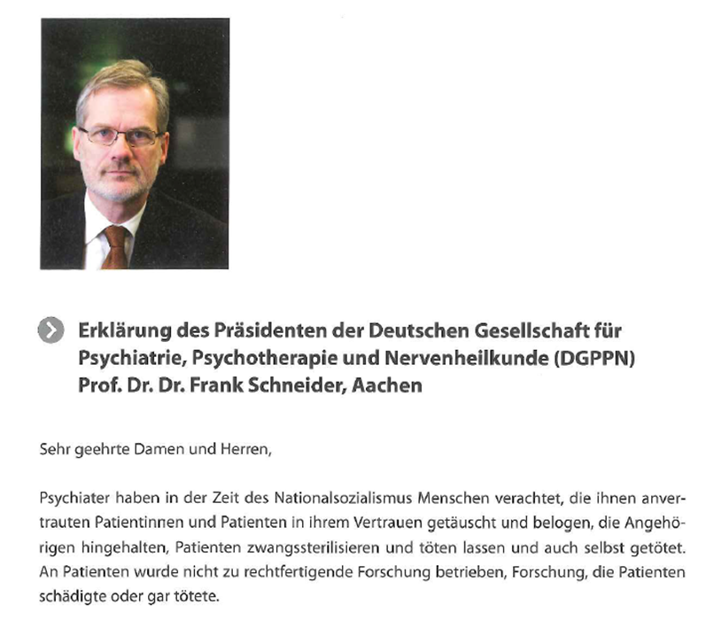
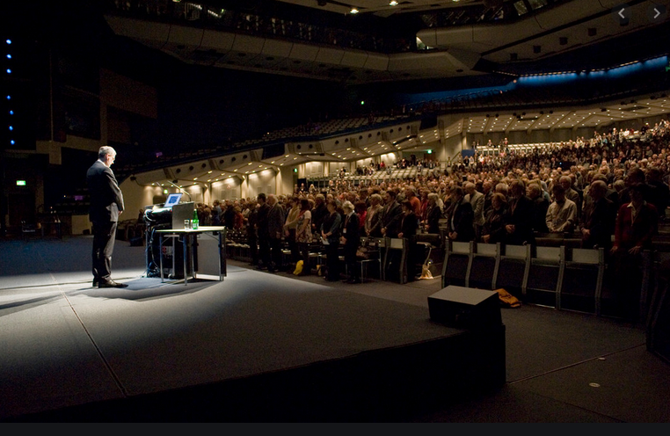


Erinnern der wissenschaftlichen Fachgesellschaft DGPPN
Prof. Dr. Dr. Frank Schneider bei der Gedenkveranstaltung am 26. November 2010, DGPPN Kongress Berlin

Slide 77
Erinnern am Beispiel: Heil- und Pflegeanstalt Günzburg
2015

Slide 78
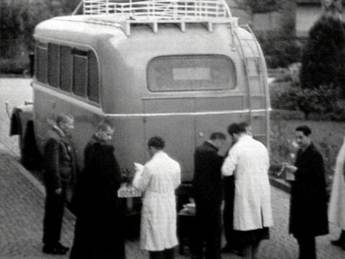
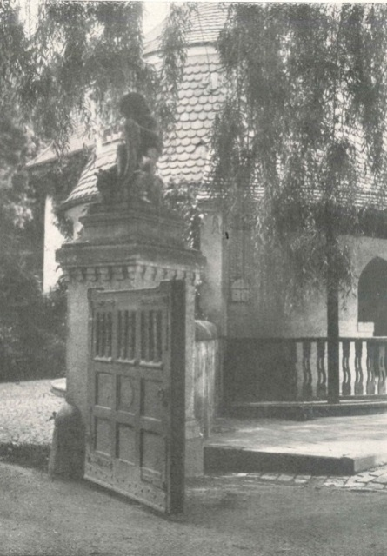
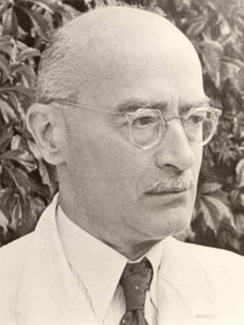
Erinnern am Beispiel: Heil- und Pflegeanstalt Günzburg während der NS-Zeit, Involvierung in die sog. „Euthanasie“
1938 – 1952 Dr. Albert Sighart, Direktor
1935-1943 Zwangssterilisationen
7/40–7/41 5 Krankentransporte von 394 Patienten in sog. „Tötungsanstalten“ im Rahmen der „Aktion T4“
11/42 sog. „Bayerischer Hungerkost-Erlass“ des Bayerischen Innenministeriums, Verabreichung der Hungerkost in Grauzone zwischen Inkaufnahme des Sterbens und gezielt-willentlichem Einsatz von Mangelernährung
zum Zweck des Tötens
11/43–3/44 Verlegung von 642 Patienten in HuPflA Kaufbeuren, 140 Pat. verblieben in HuPflA Günzburg
5/1945 Wiederaufnahme psychisch Kranker, Belegung einiger Gebäude durch US Alliierte
1947 Wiederaufbau und -Inbetriebnahme
Notes:
Im September 1939 fand die erste planmäßige Krankenverlegung von Patienten nach Günzburg statt. Als erstes traf ein Krankentransport aus Klingenmünster ein zur Weiterverlegung in eine „andere Anstalt“. Ab Herbst 1940 diente Günzburg als bayerische „Sammelanstalt“ zur späteren Verlegung in die „Tötungsanstalten“ Grafeneck und Hartheim-Linz. Die „Sammelanstalten“ dienten der Verschleierung der Wege der Deportation in Tötungsanstalten sowie als logistischer Sammelort vor der anschließenden Weiterverlegung, um eine Überfüllung der Tötungsanstalten zu vermeiden. Die nach Günzburg eingelieferten Patienten kamen unter anderem aus Klingenmünster/Pfalz, Eglfing-Haar, Lauingen, Schweinspoint, Maria Bildhausen bei Bad Kissingen, Michelfeld/Oberpfalz, Rotenburg bei Hannover, Eickelborn in Westfalen und Hausen/Rheinland.
Für die Heil- und Pflegeanstalt Günzburg sind fünf Transporte zwischen Juli 1940 und Juli 1941 in die Vernichtungsanstalten Grafeneck in Baden-Württemberg und Hartheim in Oberösterreich dokumentiert. Mit dem ersten Transport am 5. Juli 1940 wurden 74 Patienten in die „Zwischenanstalt“ Zwiefalten verlegt. Der letzte dieser Transporte verließ Günzburg im Juli 1941. Die im Zuge dieser Aktion verlegten 394 Patienten wurden alle getötet. Auch fielen zahlreiche Patienten, die während der vorübergehenden Schließung der Günzburger Psychiatrie zwischen 1944 und 1945 nach Kaufbeuren verlegt wurden, der Euthanasie und dem Hungertod zum Opfer.
Nach der Einstellung der planmäßigen Ermordung fielen weitere Patienten der sog. „dezentralen Euthanasie“ zum Opfer. Bei mindestens 45 Patienten der Heil- und Pflegeanstalt Günzburg ist wahrscheinlich, dass sie durch Medikamenteninjektion und/oder Vernachlässigung und/oder Hungerkost in der Zeit von Februar 1941 bis Dezember 1943 getötet wurden. Bei weiteren Patienten ergibt sich die Vermutung, dass eine Tötung vorgelegen haben könnte.
Die Frage nach einer wissentlichen Beteiligung des Personals aus Medizin und Verwaltung ist bislang noch nicht hinreichend geklärt.

Slide 79
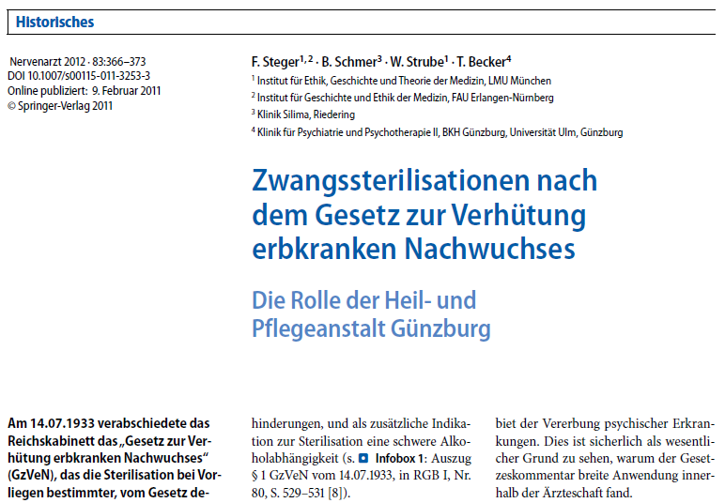
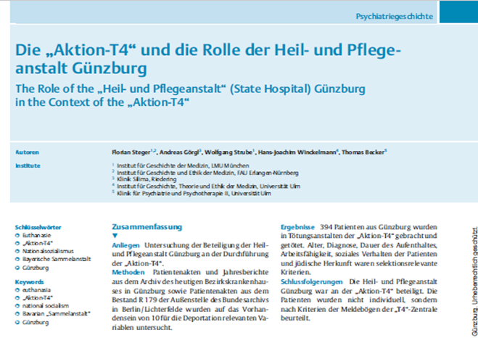
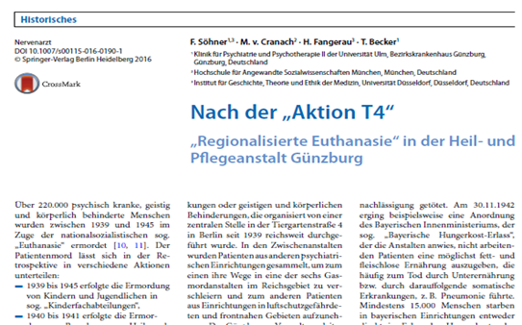
1935 bis 1943 wurden 365 Patient*innen der HuPflA Günzburg sterilisiert
394 Patienten aus HuPflA Günzburg in Tötungsanstalten gebracht und getötet
Kriterien: Alter, Diagnose, Aufenthaltsdauer, Arbeitsfähigkeit, soziales Verhalten, jüdische Herkunft
45 Patienten sind (nach der „Aktion T4) wahrscheinlich durch Hungerkost, Vernachlässigung, Medikamenten-Gabe (oder Kombination von Handlungen) mit (un)mittelbarer Tötungsabsicht verstorben, d.h. getötet worden
Konklusion: HuPflA Günzburg an „regionalisierter Euthanasie“ beteiligt
Steger et al 2011, 2012, Söhner et al 2016

Slide 80
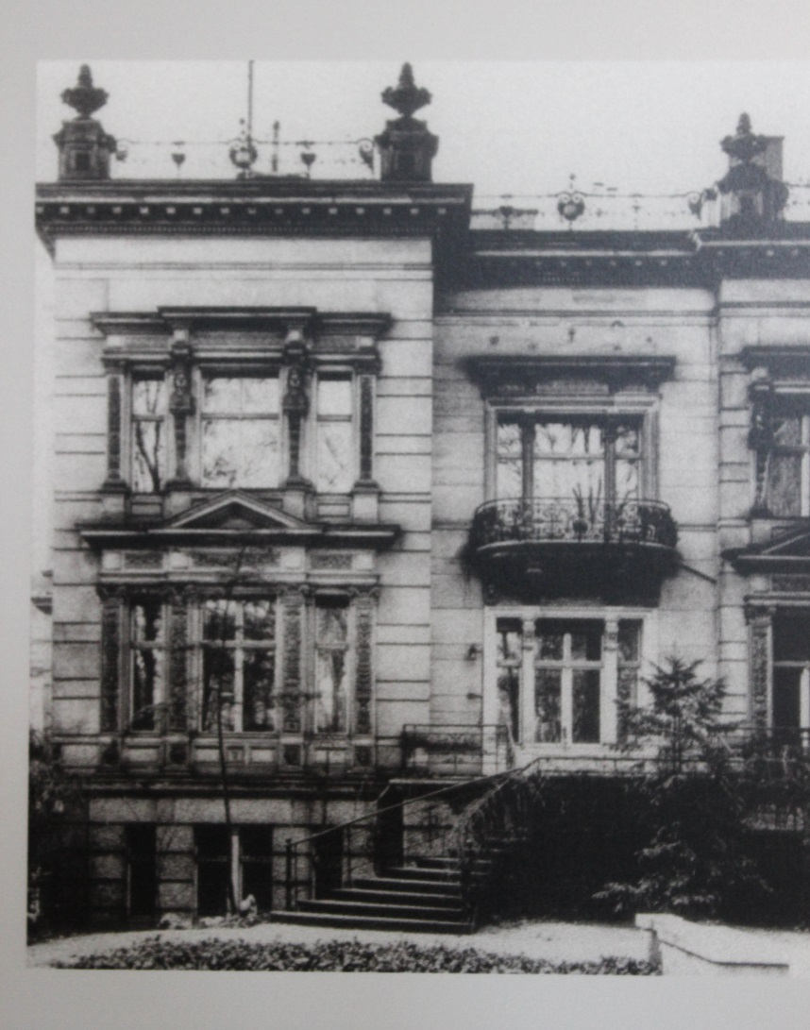
Erinnern am Beispiel: Reichsarbeitsgemeinschaft Heil- und Pflegeanstalten
Halbstaatliche Sonderverwaltung mit Dienstsitz in Berlin, Tiergartenstr. 4
Gliederung in selbständige Institutionen: Reichsarbeitsgemeinschaft Heil- und Pflegeanstalten (RAG) → Erfassung; Gemeinnützige Krankentransport-GmbH (Gekrat) → Transport; Gemeinnützige Stiftung für Anstaltspflege (Stiftung) → Betreibung der Tötungsanstalten; Zentralverrechnungsstelle Heil- und Pflegeanstalten (ZVSt) → Finanzierung, Kostenabwicklung
Ludwig Trieb, Verwaltungsleiter der HuPflA Günzburg ab 1941 war RAG-Mitarbeiter, Mitglied sog. Planungskommission, Kartei zur Neuregelung des Anstaltswesens, nach Kriegsende wieder in HuPflA Günzburg als Verwaltungsleiter 1947-1967, im Spruchkammerverfahren (Berufung) „Entlasteter“
Söhner et al 2016

Slide 81
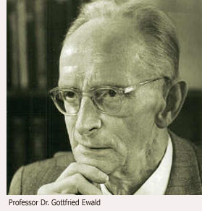
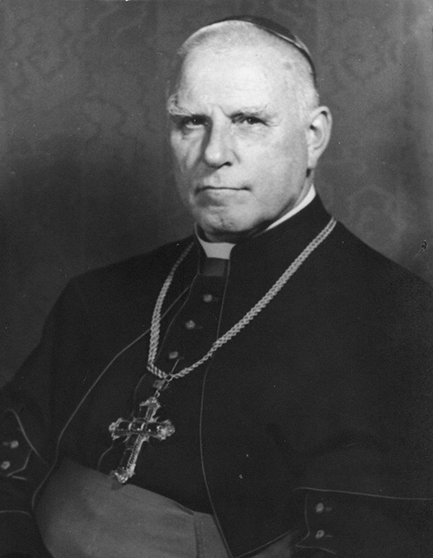
Reflektion: Handlungsspielräume
Weigerung, als Gutachter teilzunehmen oder Patienten zu verlegen (z.B. Gottfried Ewald)
Protest gegen Patientenmorde (z.B. Clemens August Graf von Galen im Juli/ August 1941)
„Es handelt sich hier ja nicht um Maschinen, es handelt sich nicht um ein Pferd oder eine Kuh, … Nein, hier handelt es sich um Menschen, unsere Mitmenschen, unsere Brüder und Schwestern! Arme Menschen, kranke Menschen, unproduktive Menschen meinetwegen! Aber haben sie damit das Recht auf das Leben verwirkt? Hast du, habe ich nur so lange das Recht zu leben, solange wir produktiv sind, solange wir von den anderen als produktiv anerkannt werden?“
Kardinal Clemens August Graf von Galen

Slide 82
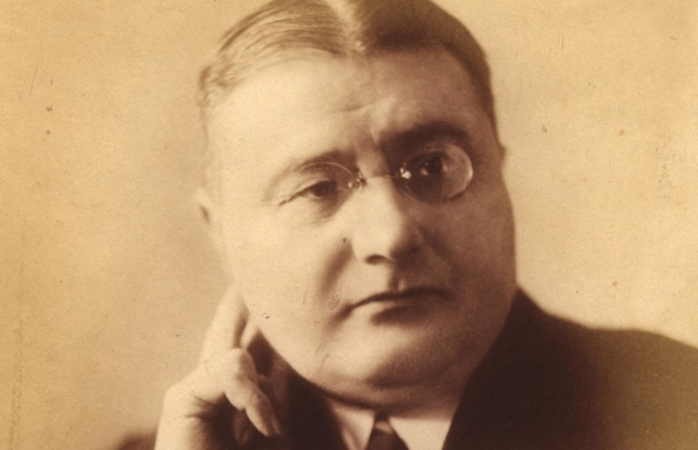
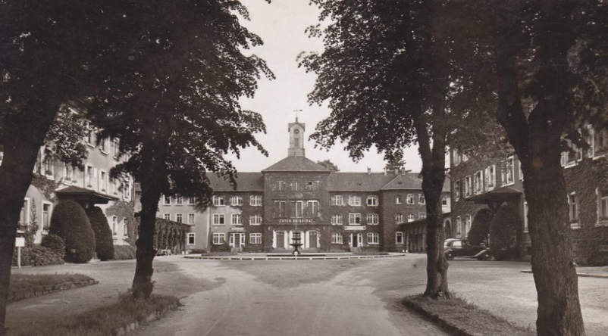
Reflektion: Handlungsspielräume
Hans Roemer war von 1929 bis 1940 Leiter der Heil- und Pflegeanstalt Illenau/ Baden
Überzeugter Eugeniker, unterstützte “erbbiologische Bestandsaufnahme” und Umsetzung des Sterilisationsgesetzes
einer der wenigen Psychiater in der NS-Zeit, die sich explizit gegen die systematischen Krankentötungen („Euthanasie“) aussprachen
wiederholter Versuch, den Abtransport von Patienten im Rahmen der „Aktion T4“ aus der psychiatrischen Anstalt Illenau zu verhindern
Engagement, psychiatrische Bündnispartner für ein koordiniertes Vorgehen gegen das Tötungsprogramm zu finden
Hans Roemer (Stadtarchiv Achern)
Hauptgebäude der Illenau
(Stadtarchiv Achern)
Roelcke 2013
Notes:
Hans Roemer (1878–1947)
Überzeugter Eugeniker, Kritiker der Krankentötungen
Zeitschrift: Der Nervenarzt > Ausgabe 9/2013Autor: Prof. Dr. V. Roelcke

Slide 83


Slide 84
Leitthema 7
Stigma
Merksatz:
Stigma und Diskriminierung begleiten psychisch kranke Menschen und haben große Bedeutung für deren Leben, Stigma hat negative Effekte auf Behandlungsbereitschaft, Suizidalität und soziale Integration, Gegenmaßnahmen sind möglich

Slide 85


Haupt-Komponenten von Stigma
Unterscheidung von Gruppen und Etikettierung
Stereotypen Allgemein bekannte Aussagen über
gesellschaftliche Gruppen
Beispiel: „Schizophrene sind gefährlich!“
Vorurteile Zustimmung zum Stereotyp und emotionale
Reaktion
Beispiel: „Ja, das stimmt, die sind gefährlich
und machen mir Angst!“
Diskriminierung Verhalten als Folge des Vorurteils
Beispiel: „Sie ist schizophren, ich entlasse sie.“
Machtposition der stigmatisierenden Gruppe
Link & Phelan 2001

Slide 86

Drei Formen von Stigma
Formen von Stigma | Definition
Öffentliche Stigmatisierung | Diskriminierung aufgrund der psychischen Erkrankung durch Mitglieder der Allgemeinheit
Selbststigma | Zustimmung der betroffenen Person zu den ihr bekannten Vorurteilen und Anwendung auf sich selbst → verringertes Selbstwertgefühl
Strukturelle Diskriminierung | Regeln und Abläufe, die psychisch Erkrankte benachteiligen
Corrigan 2005

Slide 87


Wird‘s besser?

Slide 88
Warum nicht?
Neurobiologische Modelle zunehmend verbreitet, sog. genetischer Essentialismus
Großer Optimismus neurobiologischer Forscher
Positiv:
weniger Schuld aus Sicht der Öffentlichkeit (teilweise)
Negativ:
größere Angst/ Ablehnung durch die Öffentlichkeit,
stärkerer Wunsch nach sozialer Distanz
Pessimismus in Prognose und Therapie
„andere Spezies“
stärkere Selbstvorwürfe bei psych. erkrankten Menschen
Lebowitz & Appelbaum 2019

Slide 89
Selbststigma
Kognitiv: Negative Stereotypen werden akzeptiert
und gegen sich selbst gewendet
Emotional: Scham
Verhalten: Geheimhaltung, Rückzug,
Aufgabe von Lebenszielen (Why Try?)

Slide 90

Francisco de Goya y Lucientes: Gerichtssitzung der Inquisition. Um 1815, Detail

Slide 91
Stigma als Barriere für Behandlung
Öffentliche Stigmatisierung
Vermeidung von Behandlung, um Etikettierung als ‚psychisch krank‘ zu vermeiden, Furcht vor sozialer Ausgrenzung
Selbststigma
Scham - why try? - Demoralisierung
Strukturelle Diskriminierung
z.B. Unterfinanzierung psychiatrisch-psychotherapeutischer Versorgung relativ zum somatischen Versorgungssystem
Clement et al 2015

Slide 92
Stigma und Behandlungsqualität
Behandler oft nicht frei von Vorurteilen
Auswirkungen auf medizinische Versorgung
u.a. weniger invasive kardiale Therapie bei Menschen mit psychischen Erkrankungen (Druss et al, JAMA 2000)
Auswirkungen auf psychiatrisch-psychotherapeutische Versorgung
  Menschen mit Psychosen: weniger Psychotherapie
  Sucht: weniger Hilfsangebot
  Henderson et al 2014

Slide 93
Stigma-Folgen sind Prädiktoren von Suizidalität, sozialer Isolation, von Stress und Arbeitslosigkeit

Slide 94

Öffentliche Stigmatisierung
Drei Strategien
Protest
Edukation
Kontakt
Corrigan & Penn 1999

Slide 95
Beispiele landesweiter Programme
See Me (Schottland)
Time to Change (England)
Opening Minds (Kanada)
beyondblue (Australien)

Slide 96

In Würde zu sich stehen (IWS) /
Honest, Open, Proud (HOP)
Form
peer-geleitet
manualisiert (stigmaandempowerment.org/resources)
3 Abende à 2 Stunden über 3 Wochen
Inhalt
1. Abend: Psychische Erkrankung & Identität, Pro und Contra von Offenlegung und Geheimhaltung
2. Abend: Stufen und Arten der Offenlegung
3. Abend: Wie erzählt man die eigene Geschichte mit psych. Erkrankung
ggf. 1 Booster-Sitzung

Slide 97

(Karl Valentin)
2021

Slide 98
Leitthema 8
Psychiatrisches Denken und Psychiatriereform
Merksatz:
Die Psychiatrieversorgung entwickelt sich im Wechselspiel mit gesellschaftlichen Vorstellungen, größere kulturelle und politische Rahmenbedingungen sind bedeutsam

Slide 99

Philippe Pinel – Traitement Moral
Aufklärung 2. Hälfte 18. Jahrhundert
Humanisierung der Behandlung
Bewohner wie 'kranke Menschen' behandelt
Pinel: 1792 Leitung Hospice de Bicêtre, später Hôpital de la Salpetrière
Ziel der systematischen Klassifikation psychischer Störungen
Umgang mit Patient*innen gekennzeichnet durch Zuwendung und Milde, Befreiung der Kranken von ihren Ketten, Ersatz durch Zwangsjacken/ andere Zwangsmittel
”traitement moral” oder ”regime moral” Beispiel gebend für Entwicklung in Europa
Philippe Pinel
(1745-1826)

Slide 100

William Tuke – Moral Treatment
York Retreat
1794 durch Quäker William Tuke eröffnet
Wendepunkt in Therapie von Menschen mit psychischen Erkrankungen
Moralische Therapie: Menschlichkeit, Freundlichkeit und Vernunft, Arbeitstherapie, Regelmäßigkeit, Ernährung, Erholung und Selbstwertgefühl
Bedeutung der Familie und religiöser Rahmen
Moral treatment wichtig im frühen 19. Jahrhundert
Vorläufer heutiger Sozialpsychiatrie
Moralische Behandlung
    Respekt für den Patienten
    Tagesordnung
    Religiöse Übungen
    Körperliche Übungen
    Vergnügungen, Spiele, Musizieren
    Garten- und Landarbeit
William Tuke (1732-1822)

Slide 101

John Conolly – Non Restraint
Ähnliche, stark sozialpsychiatrisch orientierte Impulse gingen von der englischen „Non-restraint"-Bewegung aus
Ausdruck in der Aufklärung propagierten philantropischen Interesses
1839-1843: Hanwell Asylum
1856: “Treatment of the insane without mechanical restraints”
Non-restraint
    Verzicht auf jede Form mechanischer
    Zwangsbehandlung
    einsame Abgeschiedenheit
    moralisches Engagement
John Conolly (1794-1866)

Slide 102

Gustav Kolb – Offene Irrenfürsorge
Als wichtigste Maßnahme gegen die Überfüllung der Anstalten galt die Organisation von Fürsorgemaßnahmen außerhalb der Anstalt
Prinzipien
  Nachgehende Fürsorge
  Prophylaxe von Neuaufnahmen
Zwei Modelle der Offenen Fürsorge
  Anstalt als Zentrum (Erlanger Modell/ Kolb 1908)
  Gesundheitsamt als Zentrum
  (Gelsenkirchener Modell/ Wendenburg 1920)
Gustav Kolb (1879-1938)

Slide 103

Joshua Bierer – Tagesklinik
Emigrant aus Wien
1946 – 1982: Ärztlicher Direktor, Institut für Sozialpsychiatrie
1948 – 1967: Beratender Psychiater, Runwell Hospital
1946 Gründer und Arztlicher Leiter,
Marlborough Day Hospital (1946–67)
Triadische Psychotherapie: Einzel- und Gruppen- psychotherapie, situationsbezogene Psychotherapie, Vorläufer der therapeutischen Gemeinschaft
Mitbegründer der International Association of
Social Psychiatry und International Association
of Group Psychotherapy
Situationsbezogene Psychotherapie orientierte
sich an Sozialtherapie
Joshua Bierer (1901-1984)

Slide 104

Maxwell Jones –
Therapeutische Gemeinschaft
Ansatz, der z.B. ganze Krankenhäuser oder Gefängnisse einschließt → nutzt Gesamtheit aller in einem Krankenhaus wirkenden therapeutischen Kräfte
Soziales Lernen und Sozialpsychiatrie
Beeinflussung durch Sicherheits- und Kontrollerfordernisse
Zielt auf große diagnostische Bandbreite
Mäßig strukturierte Tagesplanung
Demokratische Organisation
Maxwell Jones (1907-1990)

Slide 105



Porträt Wilhelm Griesinger (1817–1868)
(Wikipedia)
https://denkmaeler.charite.de/griesinger/

Slide 106


Friern Hospital , London, UK

Slide 107


Netherne Hospital, Surrey, UK

Slide 108



Slide 109



Slide 110


Slide 111


Slide 112


Slide 113



1975
… und in BRD und DDR
1963

Slide 114



Rahmenbedingungen
Studentenunruhen in Heidelberg
Späte 1960er Jahre: Große Koalition, dann sozialliberale Regierung
Studentenbewegung, Politisierung
Ringvorlesungen zur NS-Vergangenheit (W. v. Baeyer)
Willy Brandt „Mehr Demokratie wagen“
Blick auf die Ränder der Gesellschaft
Walter von Baeyer
Notes:
Horst Eberhard Richter war Freund und psychologischer Berater von W.Brandt
Brandt aufgeschlossen für Psychoanalyse (persönlicher Kontakt mit Wilhelm Reich im Norweger Exil)

Slide 115


Walter Picard (1923-2000)

Slide 116



Soziologie als prägendes Element für die reformorientierte Psychiatrie der Nachkriegszeit
Forschungskooperationen im angloamerikanischen Raum
Einfluss von Erving Goffman und Michel Foucault
Bedeutung soziologischer Diskurse und interdisziplinärer Kooperationen für die Sozialpsychiatrie
„In der Enquete-Zeit hatten gerade Soziologen eine große Rolle gespielt. Das galt sowohl für die Psychiatrie, wie für Ereignisse in der großen Politik. Sie und gelegentlich Psychologen und Psychoanalytiker waren die Experten der Deutung der großen Geschehnisse in der Welt“ (Interview 24)
Michel Foucault (1926-1984)
Erving Goffman (1922-1982)
Finzen 2009, Söhner et al 2018
Notes:
Finzen, Asmus (2009) Psychiatrie und Soziologie. Eine Einladung
http://www.finzen.de/pdf-dateien/soziologie.pdf

Slide 117

Psychiatrie-Enquete:
mit Zeitzeugen verstehen
Eine Oral History der Psychiatriereform in der BRD
4 Thesen
Internationale Impulse (F, UK, Skandinavien, NL) hatten prägende Wirkung auf die bundesdeutsche Psychiatrie (Profession) und Psychiatriepolitik
Veränderter Zeitgeist in der Bundesrepublik Deutschland (Ära W. Brandt) war für Reform förderlich
Bildung interdisziplinärer, informeller und institutioneller Netzwerke trug zu Veränderungsbereitschaft und zur Akzeptanz von Psychiatrie-Reformschritten bei
Transdisziplinärer Austausch zwischen klinisch tätigen Psychiatern und anderen Professionen förderte Reformbereitschaft
Auswertung von 28 Interviews mit damals beteiligten Zeitzeug*innen aus - unter ihnen Ärzt*innen, Pflegekräfte, Therapeut*innen

Slide 118
Schluss
Psychische Störungen sind häufig
Die Diagnosestellung folgt international konsentierten Pfaden
Äußere Faktoren wie Lebensereignisse spielen eine ursächliche und/ oder auslösende Rolle
Äußere Faktoren interagieren mit inneren Dispositionen, z.B. genetischen Vulnerabilitäten
Seelische „Abgründe“ finden sich nicht, der Begriff begünstigt Stigma, es handelt sich um Erkrankungen
Abgründe tun sich im professionellen Handeln auf, wie die Beschäftigung mit der Psychiatrie in der NS-Zeit lehrt
Stigma und Diskriminierung psychischer Erkrankung müssen reduziert werden
Gesellschaft, Kultur und Politik schaffen den Rahmen für den Umgang mit psychischen Erkrankungen

Slide 119


Vielen Dank den Forschungsmitarbeiter*innen
der Klinik und für Ihre Aufmerksamkeit!
Professor Dr. Thomas Becker
Klinik für Psychiatrie und Psychotherapie II
der Universität Ulm
am Bezirkskrankenhaus Günzburg
Lindenallee 2
89312 Günzburg
 08221-96-2002
 t.becker@uni-ulm.de

